Slide 1
#1
library(KoNLP)
library(wordcloud)
library(stringr)
library(RColorBrewer)
library(ggplot2)
library(dplyr)
useSejongDic()
#2
data <- readLines('data/hiphop.txt')
words <- sapply(data, extractNoun, USE.NAMES = F)
cdata <- unlist(words)
words <- str_replace_all(cdata, "[^[:alpha:]]", "")
words <- gsub(' ', '', words)
words <- Filter(function(x) {nchar(x) >= 2}, unlist(words))
write(unlist(words), 'data/hiphop_2.txt')
rev <- read.table('data/hiphop_2.txt')
wordcount <- table(rev)
head(sort(wordcount, decreasing = T), 10)
필요한 라이브러리 로드
Hiphop.txt 를 읽어서 데이터 전처리 과정을 거침.

Slide 2
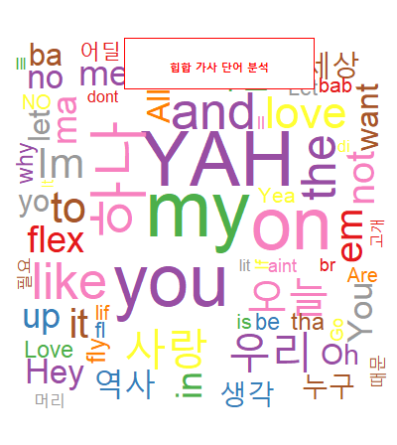
## wordcloud
palete <- brewer.pal(9, 'Set1')
wordcloud(names(wordcount), freq=wordcount, scale=c(5,1), rot.per = 0.25, min.freq = 2, colors=palete,
random.order=F, random.color=T)
legend(0.3, 1, '힙합 가사 단어 분석', cex=0.8, fill=NA, border=NA, bg='white',
text.col='red', text.font=2, box.col='red')
팔레트와 워드클라우드를 만들고, 제목을 작성한다.

Slide 3
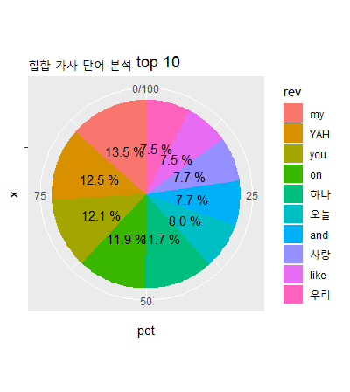
# pie graph
top10 <- head(sort(wordcount, decreasing=T),10)
df_top10 <- as.data.frame(top10)
df_top10
options(digits=2)
df_top10 <- df_top10 %>%
mutate(pct = Freq / sum(Freq) * 100) %>%
# mutate(ylabel = paste(sprintf("%s\n%4.1f", rev, pct), '%', seq='')) %>%
mutate(ylabel = paste(sprintf("%4.1f", pct), '%', seq='')) %>%
arrange(desc(rev)) %>%
mutate(ypos = cumsum(pct) - 0.5*pct)
df_top10
ggplot(df_top10, aes(x='', y=pct, fill=rev)) +
geom_bar(width=1, stat='identity') +
coord_polar('y', start=0) +
ggtitle('힙합 가사 단어 분석 top 10') +
geom_text(aes(y=ypos, label=ylabel), color='black')
빈도가 높은 단어 10개를 추출한다.
데이터 전처리를 통해 비율을 구한 뒤, ggplot을 사용하여
원그래프를 그린다.

Slide 4
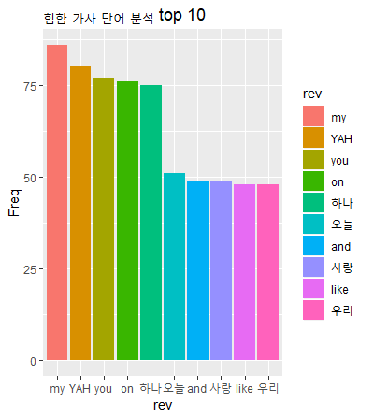
# bar graph
ggplot(df_top10, aes(x=rev, y=Freq)) +
geom_bar(stat='identity', aes(fill=rev)) +
ggtitle('힙합 가사 단어 분석 top 10')
원그래프에서 사용한 데이터를 이용하여 막대 그래프를 그린다.

